Slide 1
Σαρκοείδωση Δέρματος
Στέλλα Σαπουνάκη , Ιωάννης Καρβουνιάρης
Υπεύθυνος καθηγητής: Ανδρέας Χ. Λάζαρης

Slide 2
Κλινική εικόνα
Ποικίλες δερματικές εκδηλώσεις, παρόμοιες με διαφόρων άλλων παθήσεων
Από βλατίδες εως πλάκα
Κάθε μέρος του δέρματος μπορεί να επηρεαστεί.
Συνήθως έχει σαφή όρια.
Χρόνια εμφάνιση συμπτωμάτων στο δέρμα.

Slide 3
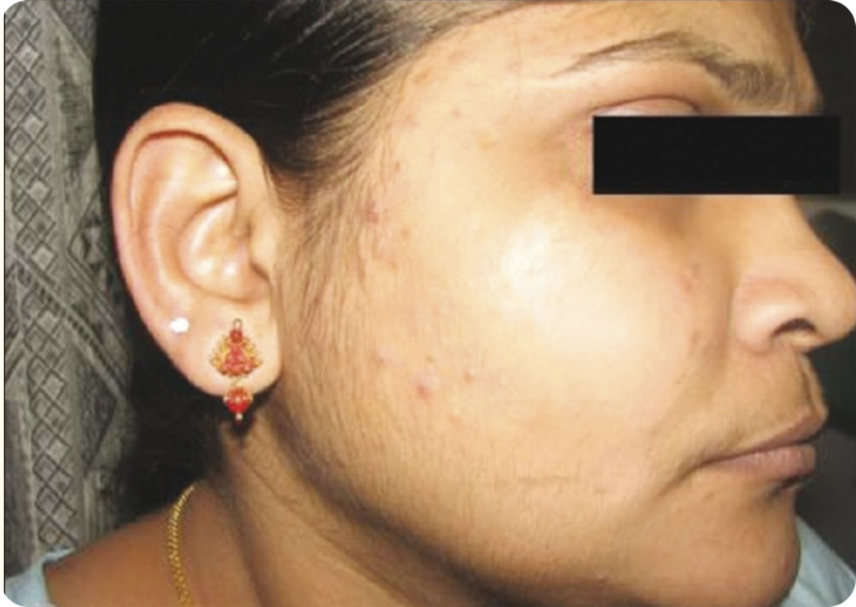
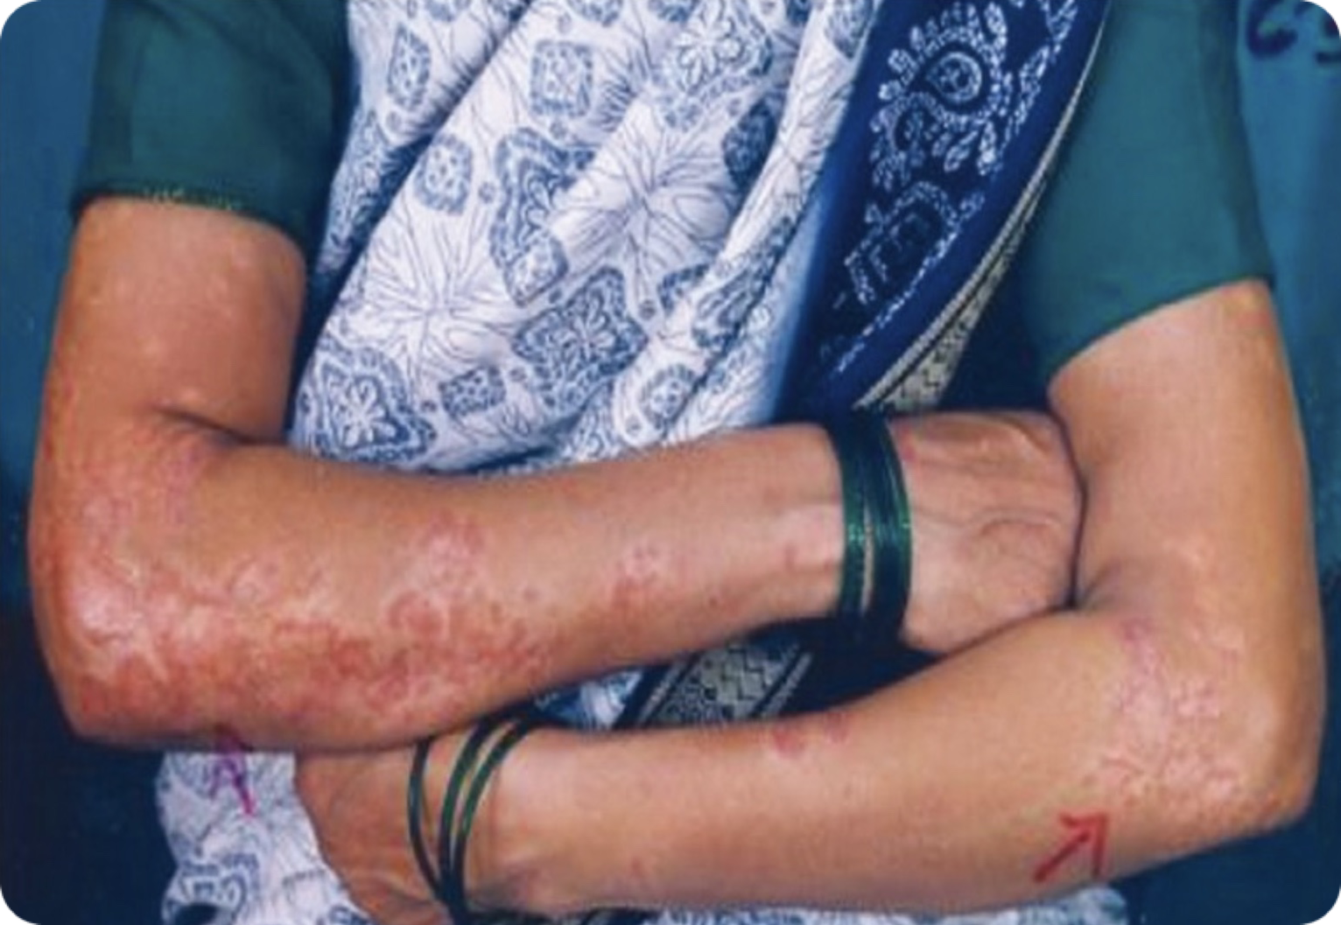
Κλινική εικόνα
Ερυθηματώδεις βλατίδες προσώπου
Ερυθηματώδης ψωριασόμορφο εξάνθημα σαρκοείδωσης στους πήχεις

Slide 4
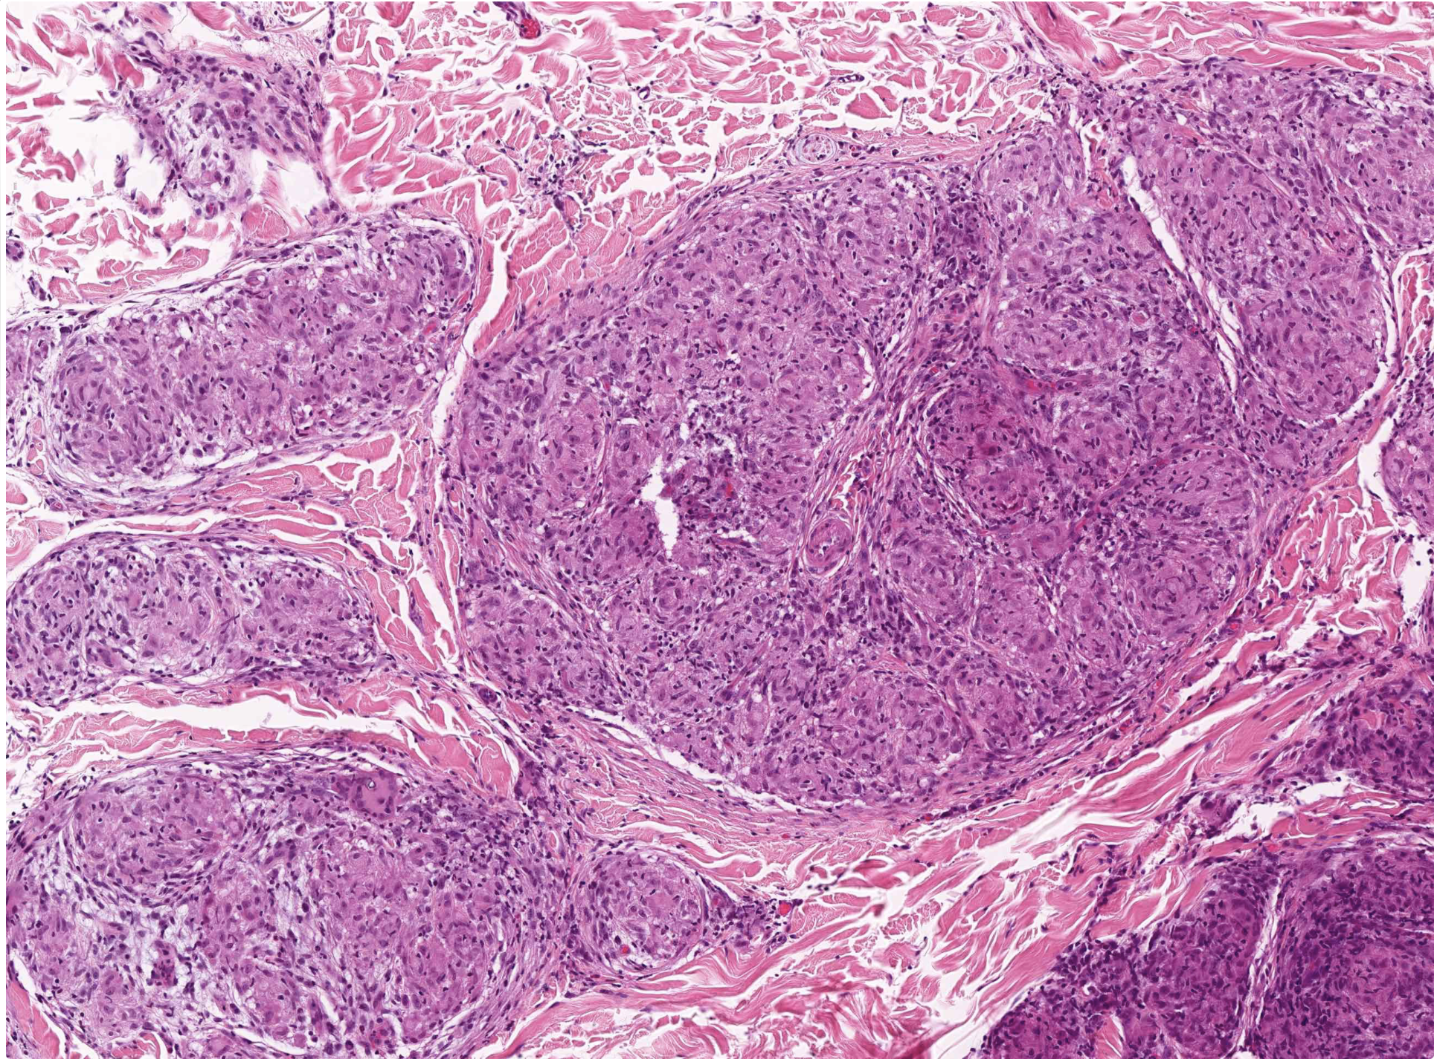
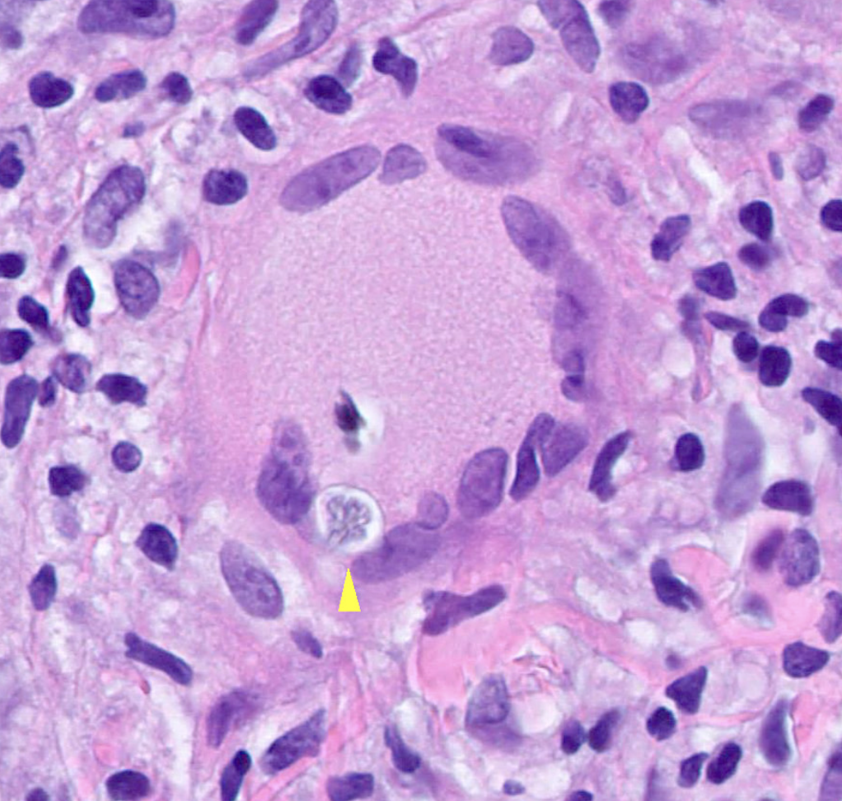
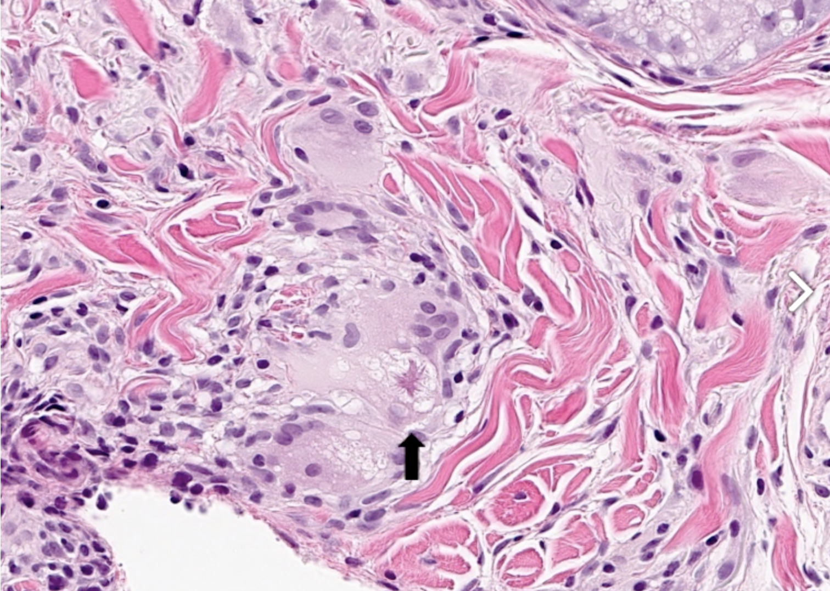
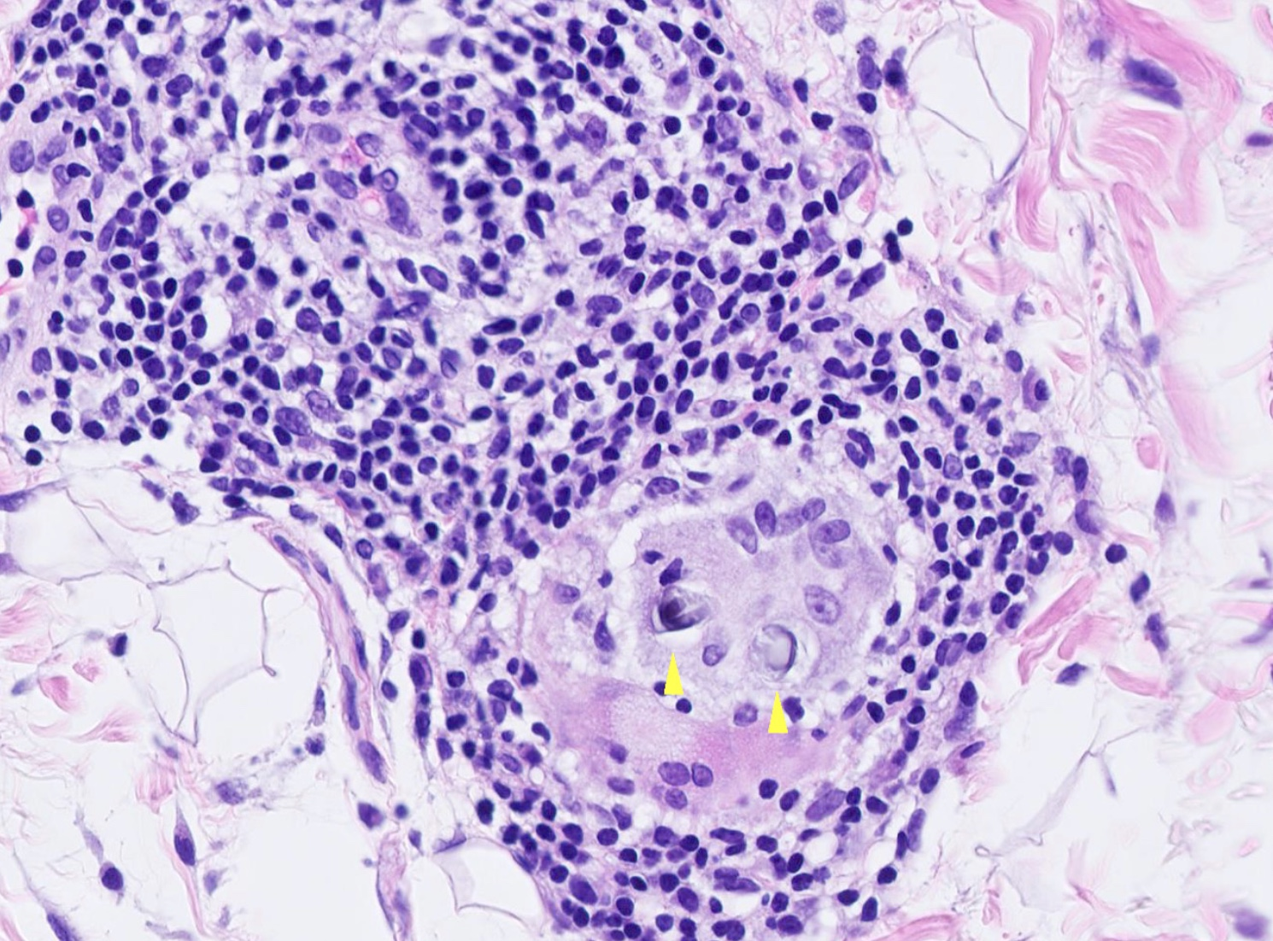
Ιστολογικά ευρήματα
Διακριτά ή συρρέοντα μη νεκρωτικά κοκκιώματα (επιθηλιοειδή ιστιοκύτταρα με άφθονο ηωσινόφυλλο κυτταρόπλασμα)
Γιγαντοκύτταρα τύπου Langhans και άλλα
Περιορισμένη λεμφοκυτταρική περιχαράκωση κοκκιωμάτων (γυμνά)
Φυσιολογική η επιδερμίδα
Κυτταροπλασματικά έγκλειστα σωμάτια μπορεί να παρατηρηθούν αλλά κανένα δεν είναι ειδικό ή παθογνωμονικό.
Σωμάτιο Schaumann: βασεόφιλη, ασβεστοποιημένη, ελασματοποιημένη στρογγυλή δομή.
Αστεροειδές σωμάτιο: ενδοκυτταροπλασματική ηωσινόφιλη δομή σε σχήμα αστεριού.
Ξένο υλικό αναγνωρίζεται σε τουλάχιστον 5% των περιπτώσεων και δεν αποκλείει τη σαρκοείδωση.

Slide 5
Ιστολογικά ευρήματα
Μη νεκρωτικά κοκκιώματα (επιθηλιοειδή ιστιοκύτταρα με άφθονο ηωσινόφυλλο κυτταρόπλασμα)
Γιγαντοκύτταρα Langhans και άλλα
Περιορισμένη λεμφοκυτταρική περιχαράκωση κοκκιωμάτων (“γυμνά” κοκκιώματα )
Αστεροειδή σωμάτια και κυτταροπλασματικά έγκλειστα σωμάτια (εμφανίζονται συνήθως , όχι όμως πάντα)
Φυσιολογική επιδερμίδα
Σωμάτιο Schaumann

Slide 6
Αντίδραση σε ξένο σώμα
Λοίμωξη
Έκθεση σε: Βηρύλλιο και ζιρκόνιο
Κοκκιώδης χειλίτιδα
Δακτυλοειδές κοκκίωμα
Διαφοροδιάγνωση
Κοκκιώδης ροδόχρους ακμή
Λιποειδική Νεκροβίωση
Νόσος του Crohn
Φυματιώδης Λέπρα

Slide 7
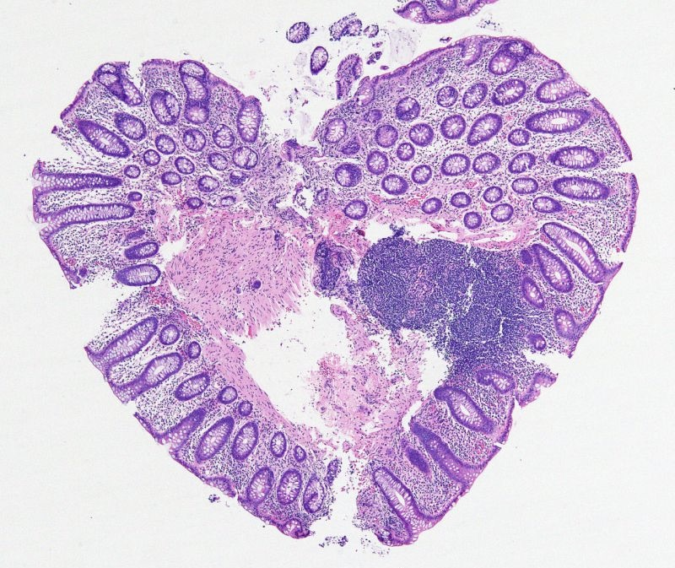
Ευχαριστούμε για την προσοχή σας!

